Slide 1
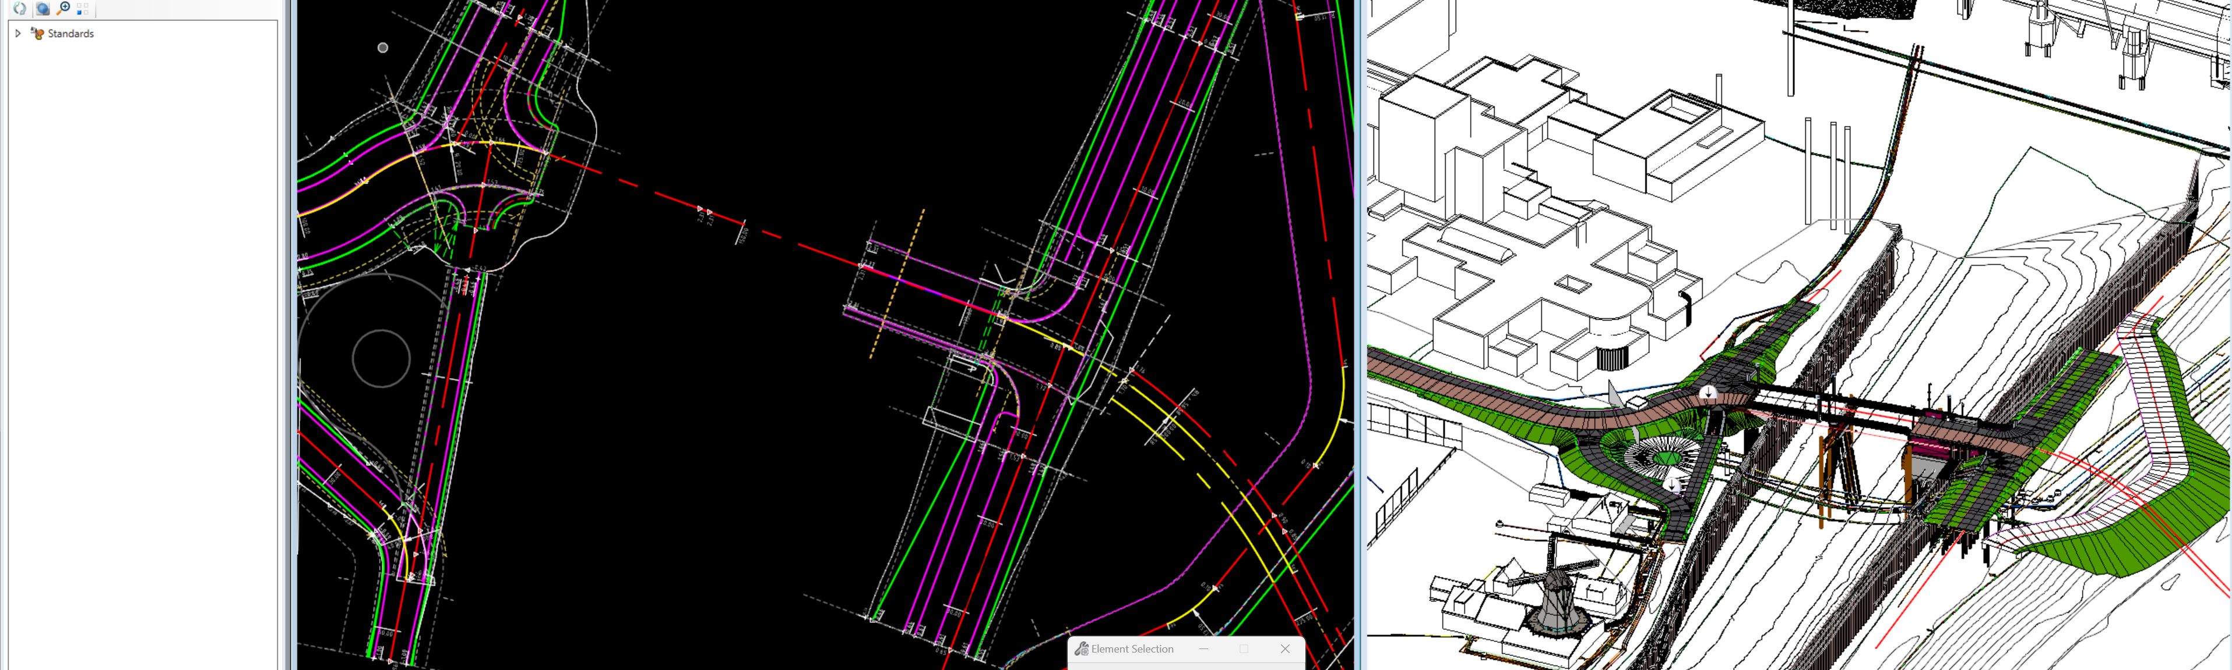
OpenRoadsgroep Amsterdam / Eindhoven Presentatie en rondetafelgesprek
Jochem de Greef – Gemeente Eindhoven
Louis van Amerongen – Gemeente Amsterdam

Slide 2
Wat is de stedelijke werkomgeving?
Een verzameling van instellingen gericht op de stedelijke openbare ruimte
Waar mogelijk conform de NLCS
Feature Definitions (uiterlijk met data objecten)
Templates (Parametrische doorsneden)
Annotation Groups / Civil labeler (automatische maatvoering)

Slide 3
Wat is nieuw:
Uitbreiding Item Types bibliotheek
Creëren Civil Labeler bibliotheek (Semiautomatisch maatvoeren)
Uitbreiden automatische maatvoering doorsneden
Verbeteren Klic (Kabels en leidingen) naar 3D
Handboek
Diversen (update templates, Civil Cells, etc..)

Slide 4
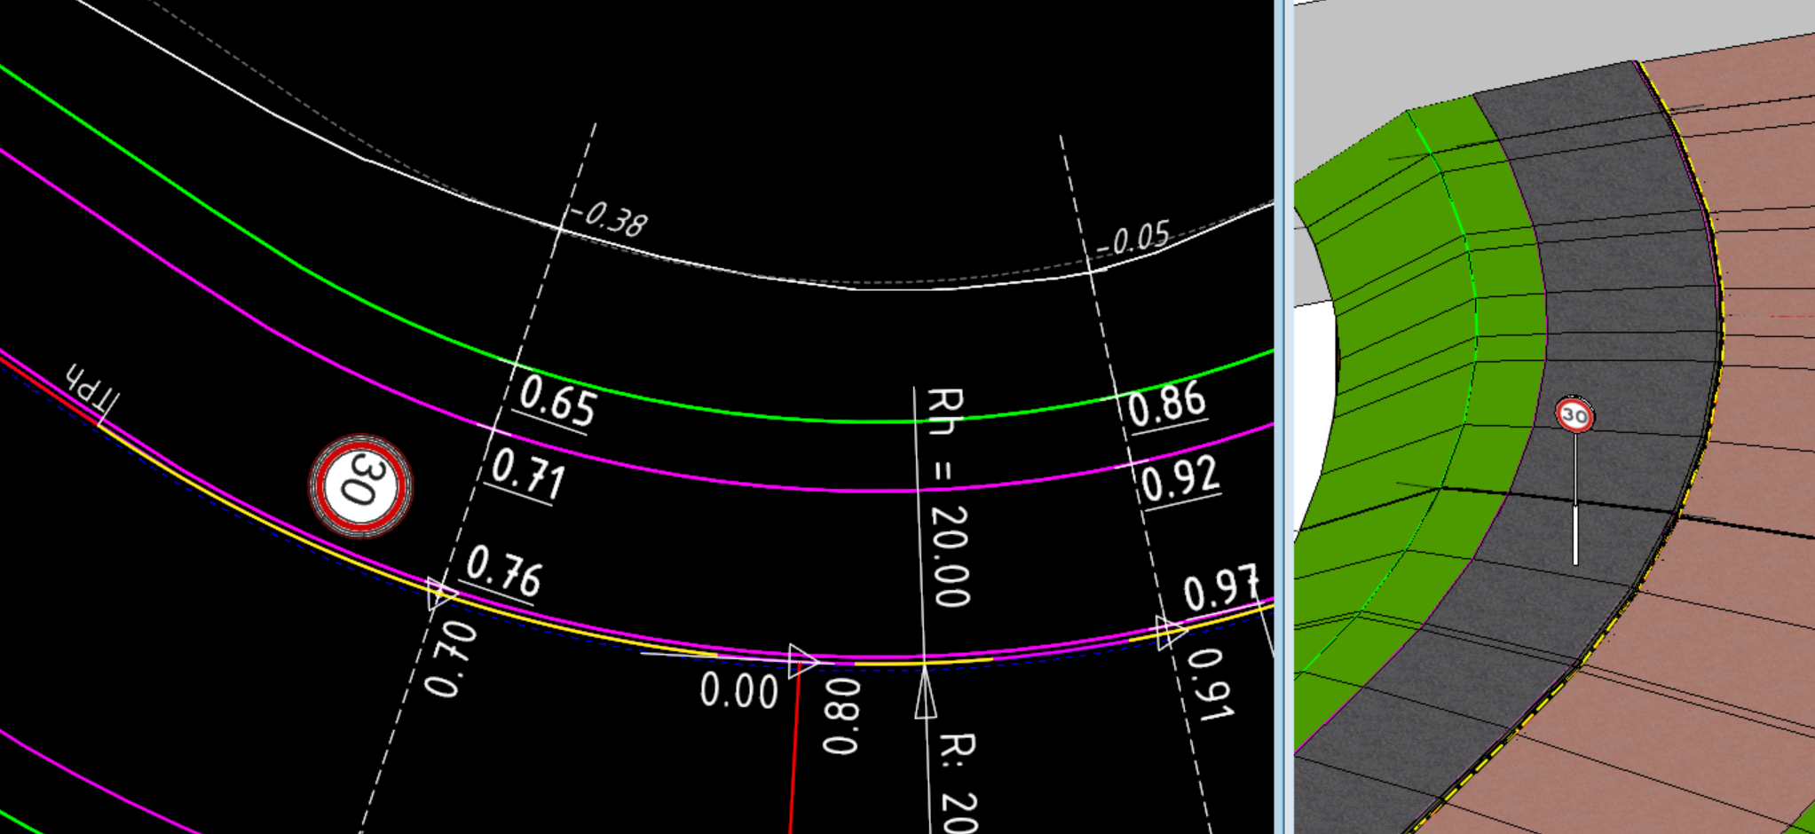
Item Types en Civil Labeler

Slide 5
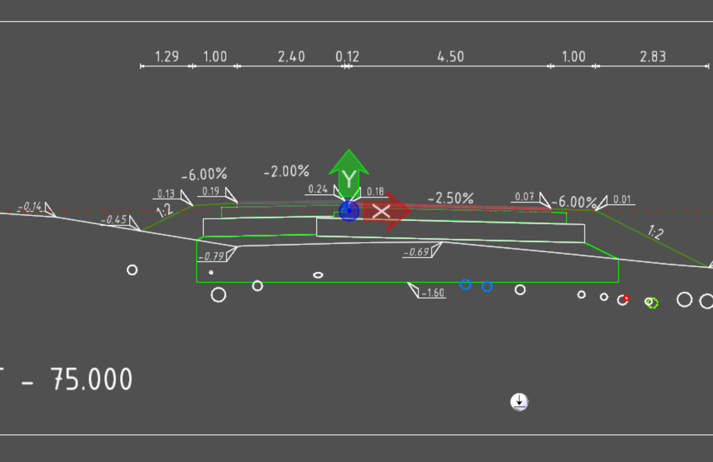
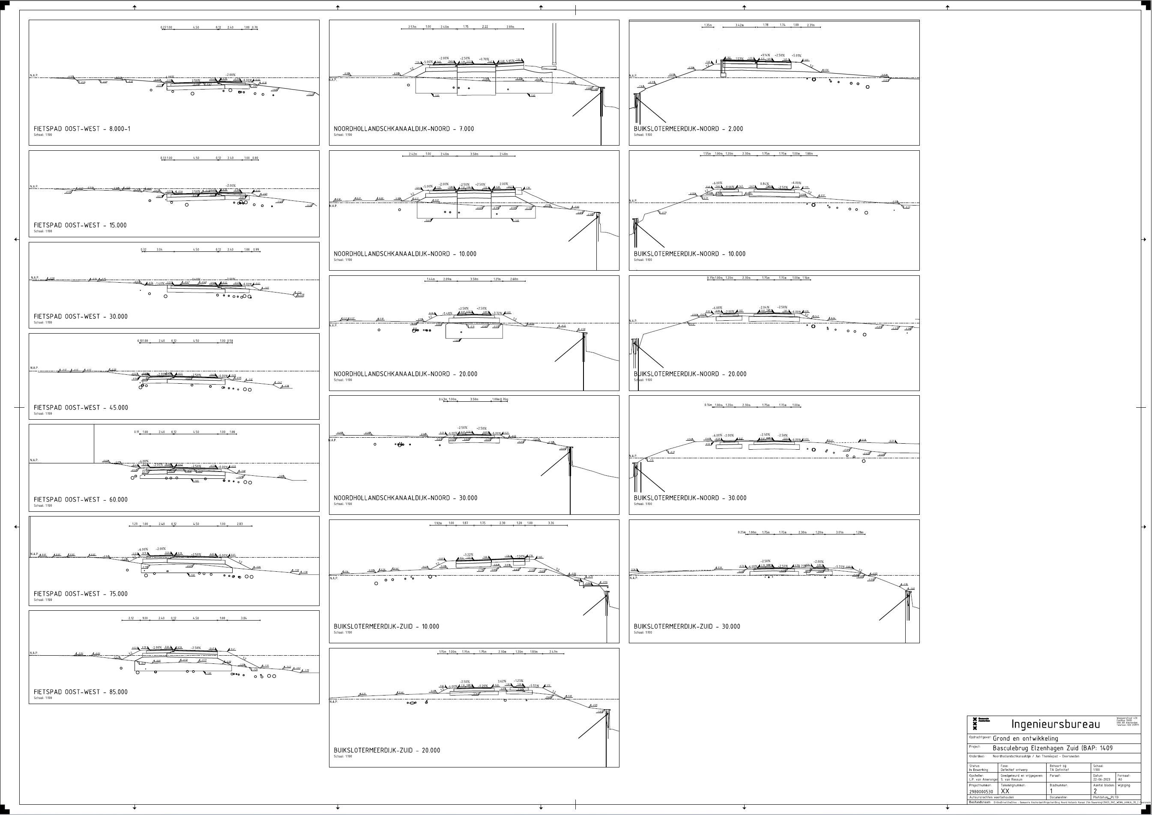
Genereren doorsneden
Enkele manuele / semi automatsche functies:
Hoogtemaatvoering
Hellingspercentages
KL (To do)

Slide 6
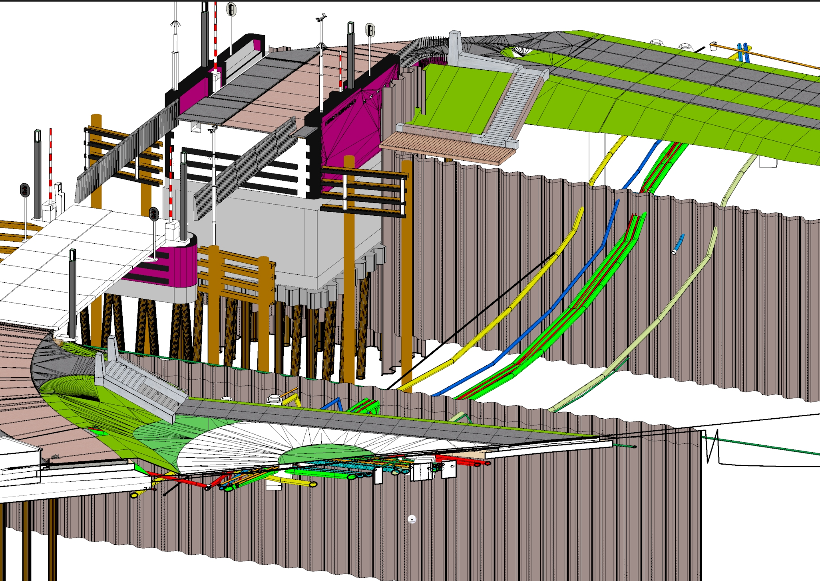
Kabels en leidingen 3D

Slide 7
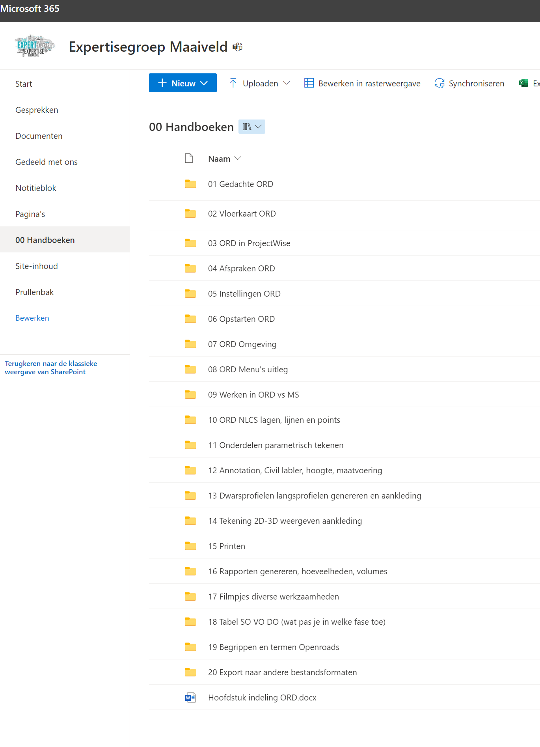
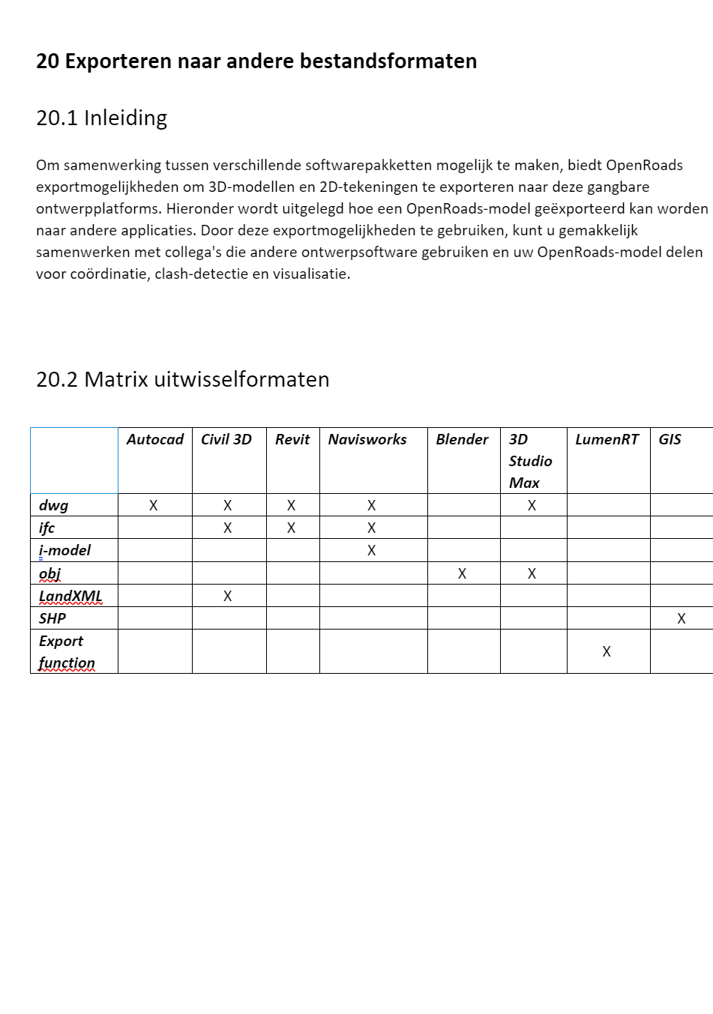
Handboek Amsterdamse werkomgeving voor OpenRoads
Papieren versie
Online versie

Slide 8
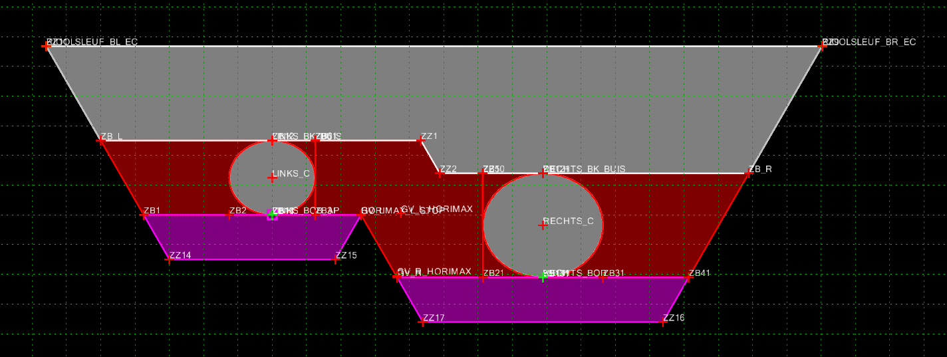
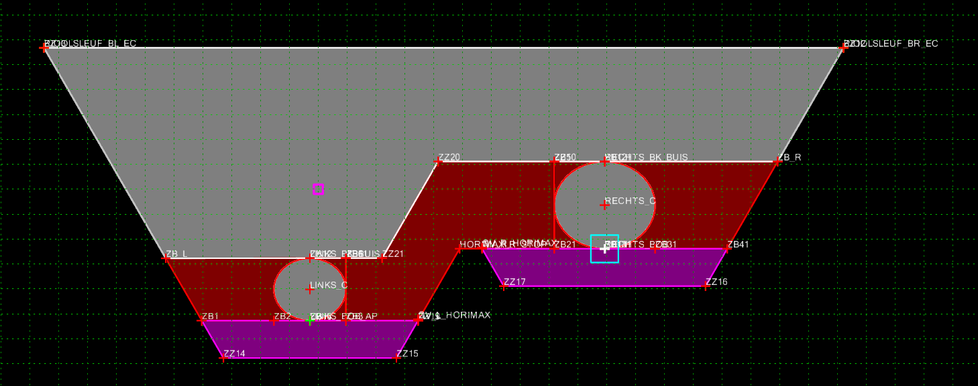
Dynamische template voor grondwerk riool

Slide 9
Update SUDA naar NL Standaarden

Slide 10
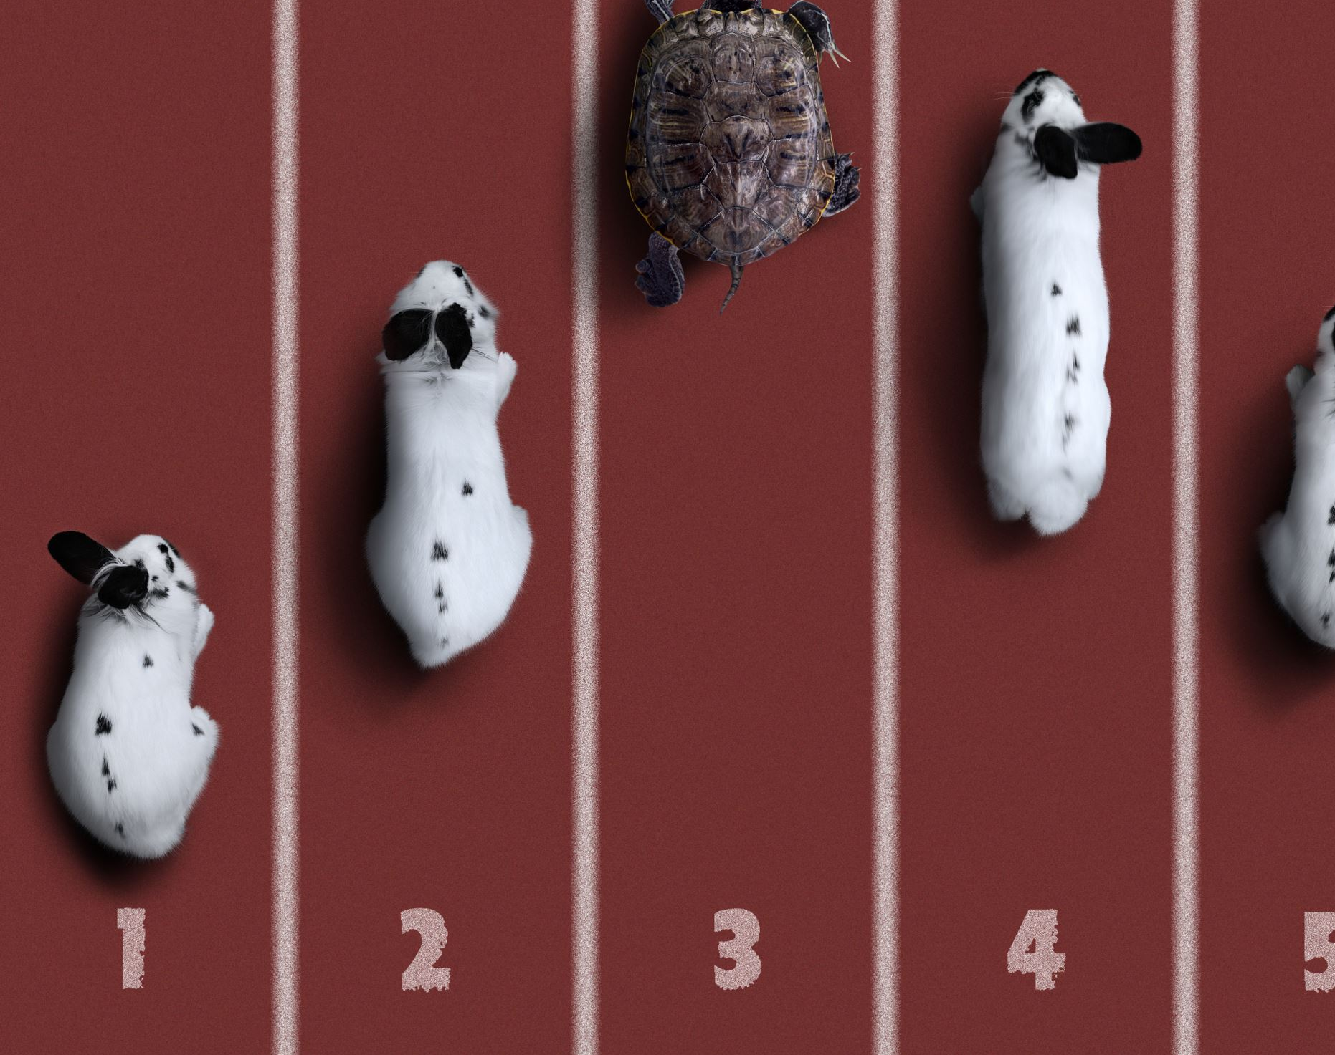
Toekomst
Handleiding (!)
Aanpassen Templates
Uitbreiding Item Types (Nederlandse Civil IFC data toevoegen)
Diversen: menubalk, weergavestijlen, rapporten, etc.
Wat verder op ons pad komt:
Nieuwe mogelijkheden toekomstige versies
Vraag vanuit gebruikers
Samenwerking andere partijen (zoals buitenstedelijke WS VNMG)
Uitbereiding Subsurface and Drainage (SUDA) (cellen, prototypes, etc.)
Opzet oversteigende werkomgeving

Slide 11
Rondetafelgesprek
Onderwerpen:
Landelijke centrale opslag werkomgeving
Opzet gemeente overstijgende werkomgeving
Ontwikkeling OpenRoads Binnenstedelijk

